Slide 1
Software digitalizado
La empresa contara con un software digitalizado para tener un mejor control de los paquetes.

Slide 2
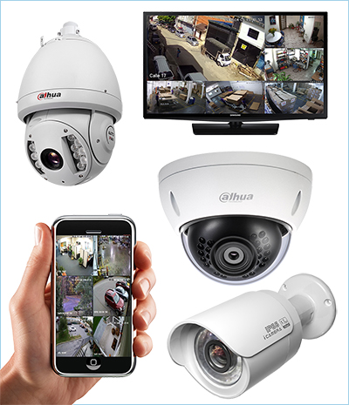
Cámara de Seguridad
Para la seguridad de todo el recinto se ha condicionado un numero de cámaras tipo DOMO para poder visualizar en tiempo real los sucesos de almacenaje para verificar las acciones dentro del almacén.

Slide 3
Incentivos
La empresa con el plan de incentivos monetarios quiere que el personal pueda tener un mejor desempeño es por eso que los incentivos dentro de la empresa son fundamentales para destacar las acciones dentro de la empresa.

